Slide 1
Антон Павлович Чехов
Драматург

Slide 2
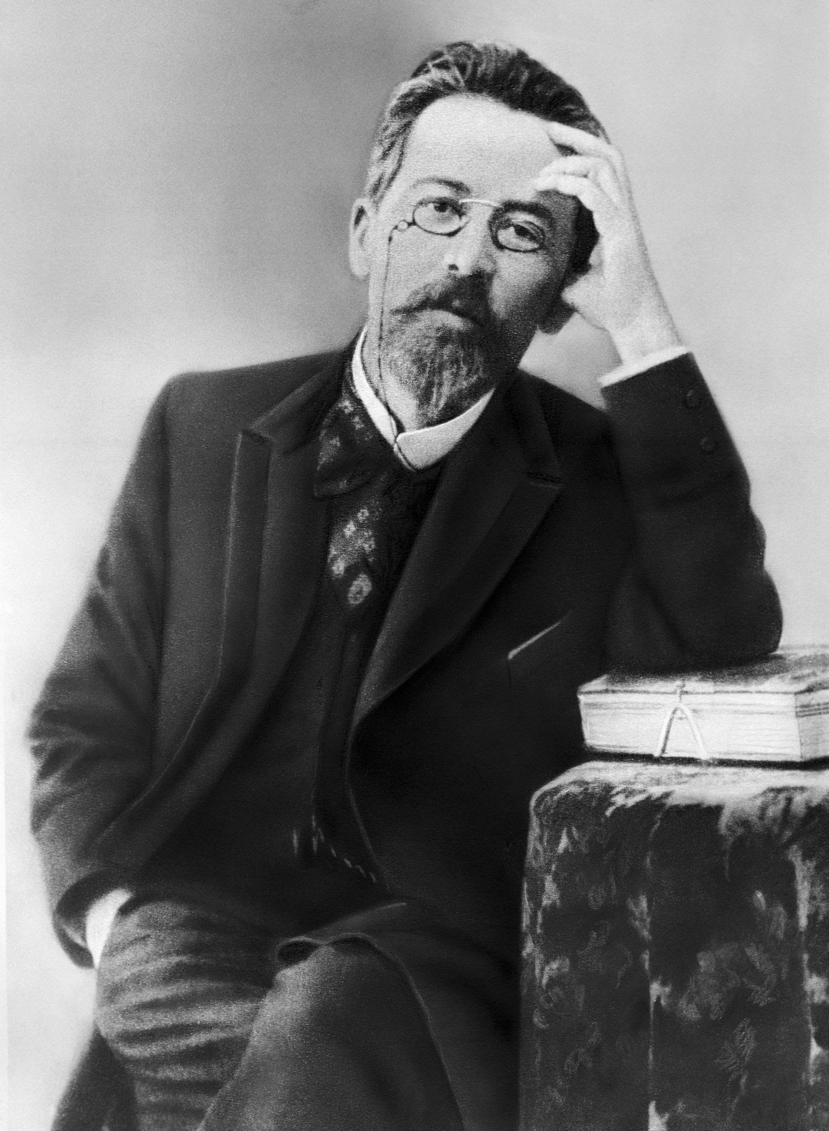
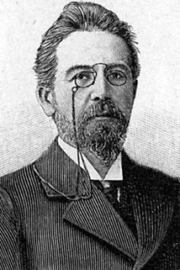

Slide 3
 | Пусть на сцене всё будет так же сложно и так же вместе с тем просто, как в жизни. Люди обедают, только обедают, а в это время слагается их счастье и разбиваются их жизни[
Требуют, чтобы были герой, героиня сценически эффектны. Но ведь в жизни не каждую минуту стреляются, вешаются, объясняются в любви. И не каждую минуту говорят умные вещи. Они больше едят, пьют, волочатся, говорят глупости. И вот надо, чтобы это было видно на сцене. Надо создать такую пьесу, где бы люди приходили, уходили, обедали, разговаривали о погоде, играли в винт, но не потому, что так нужно автору, а потому, что так происходит в действительной жизни].

Slide 4
основоположник лирической драмы
не сюжетa
сюжет - за занавеской
Характеристики персонажей отсутствуют в тексте
реплики

Slide 5
Как выглядят его драмы?
он записал предложения и наблюдения, которые он слышал в обществе
4 действия
он часто писал комедии или фарс
он хотел, чтобы его пьесы были поставлены как комедии
не вводя его в действие
сюжет начинается с конфликта

Slide 6
Самые важные драмы
Чайка (1896)
Дядя Ваня (1899)
Три сестры (1901)
Вишнёвый сад (1904)

Slide 7
Вишнёвый сад
Вершинa драматургического творчества Чехова
социально-критическая комедия с элементами трагедии
4 действия
Действие происходит в русской деревне ХХ века.

Slide 8
Герои
Любовь Андреевна Раневская — помещица
Аня — её дочь, 17 лет
Варя — её приёмная дочь, 24 года
Леонид Андреевич Гаев — брат Раневской
Ермолай Алексеевич Лопахин — купец
Пётр Сергеевич Трофимов — студент
Борис Борисович Симеонов-Пищик — помещик
Шарлотта Ивановна — гувернантка
Семён Пантелеевич Епиходов — конторщик
Дуняша — горничная
Фирс — лакей, старик 87 лет
Яша — молодой лакей
пьяный прохожий
начальник станции
почтовый чиновник
гости
прислуга

Slide 9
Дядя Ваня
Серебряков Александр Владимирович — отставной профессор
Софья Александровна (Соня) — его дочь от первого брака, племянница дяди Вани
Елена Андреевна — его жена, 27 лет
Войницкая Мария Васильевна — вдова тайного советника, мать дяди Вани и первой жены профессора
Войницкий Иван Петрович — дядя Ваня, её сын, шурин профессора
Астров Михаил Львович — врач
Телегин Илья Ильич — обедневший помещик, крёстный профессора и Сони
Марина — старая няня
Работник

Slide 10
Чайка
Ирина Николаевна Аркадина, по мужу Треплева, актриса
Константин Гаврилович Треплев, её сын, молодой человек
Пётр Николаевич Сорин, её брат
Нина Михайловна Заречная, молодая девушка, дочь богатого помещика
Илья Афанасьевич Шамраев, поручик в отставке, управляющий у Сорина
Полина Андреевна, его жена
Маша, его дочь
Борис Алексеевич Тригорин, беллетрист
Евгений Сергеевич Дорн, врач
Семён Семёнович Медведенко, учитель
Яков, работник
Повар
Горничная

Slide 11
Три сестры
Прозоров Андрей Сергеевич
Наталья Ивановна, невеста Андрея, потом жена
его сёстры: Ольга, Маша, Ирина
Кулыгин Фёдор Ильич, учитель гимназии, муж Маши
Вершинин Александр Игнатьевич, подполковник, батарейный командир
Тузенбах Николай Львович, барон, поручик
Солёный Василий Васильевич, штабс-капитан
Чебутыкин Иван Романович, военный доктор
Федотик Алексей Петрович, подпоручик
Родэ Владимир Карпович, подпоручик
Ферапонт, сторож из земской управы, старик
Анфиса, нянька, старуха 80 лет

